Slide 1
zwolnienia
Sprawdzian 2015

Slide 2
zwalnianie uczniów ze sprawdzianu
Opiniowanie i przekazywanie do OKE wniosków rodziców o zwolnienie (załącznik nr 3) § 38 ust. 2 rozp. MEN … - na bieżąco
Wnioskowanie o zwolnienie (załącznik nr 2) § 49 ust. 4 rozp. MEN … dopiero po nieobecności na sprawdzianie w terminie dodatkowym
z przyczyn zdrowotnych lub losowych. Przyczyny nieobecności powinny być udokumentowane.

Slide 3
Zwalnianie uczniów z przyczyn losowych i zdrowotnych
Na podstawie § 49 ust. 4 Rozporządzenia (Dz.U. nr 83, poz. 562, z późn. zm.)
W szczególnych przypadkach losowych lub zdrowotnych, uniemożliwiających przystąpienie do sprawdzianu lub danej części sprawdzianu … w dodatkowym terminie, … dyrektor komisji okręgowej, na udokumentowany wniosek dyrektora szkoły, może zwolnić ucznia (słuchacza) z obowiązku przystąpienia do sprawdzianu lub danej części sprawdzianu ... Dyrektor szkoły składa wniosek w porozumieniu z rodzicami (prawnymi opiekunami) ucznia albo ze słuchaczem.

Slide 4
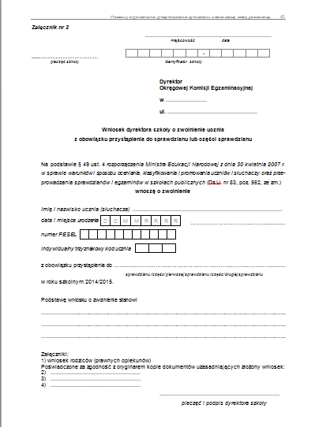
Załącznik 2
na podstawie
§ 49 ust. 4
Rozporządzenia Ministra Edukacji Narodowej
z dnia 30 kwietnia 2007r

Slide 5
Zwalnianie uczniów ze sprzężonymi niepełnosprawnościami
Na podstawie § 38 ust. 2 Rozporządzenia (Dz.U. nr 83, poz. 562, z późn. zm.)
Uczniowie ze sprzężonymi niepełnosprawnościami, posiadający orzeczenie o potrzebie kształcenia specjalnego, mogą być zwolnieni przez dyrektora komisji okręgowej z obowiązku przystąpienia do sprawdzianu na wniosek rodziców (prawnych opiekunów) pozytywnie zaopiniowany przez dyrektora szkoły.

Slide 6
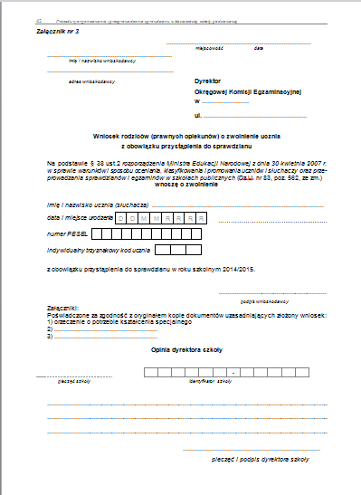
Załącznik 3
na podstawie
§ 38 ust. 2
Rozporządzenia Ministra Edukacji Narodowej
z dnia 30 kwietnia 2007r

Slide 7
Zwalnianie uczniów ze sprzężonymi niepełnosprawnościami
Na podstawie § 38 ust. 4 Rozporządzenia (Dz.U. nr 83, poz. 562, z późn. zm.)
Uczniowie ze sprzężonymi niepełnosprawnościami, posiadający orzeczenie o potrzebie kształcenia specjalnego, którzy z powodu swojej niepełnosprawności nie potrafią samodzielnie czytać lub pisać, są zwolnieni z części drugiej sprawdzianu oraz z części trzeciej egzaminu gimnazjalnego.

Slide 8
Laureaci
Od roku szkolnego 2014/2015 laureaci i finaliści olimpiad przedmiotowych oraz laureaci konkursów o zasięgu wojewódzkim lub ponadwojewódzkim organizowanych
z zakresu jednego z przedmiotów objętych sprawdzianem są zwolnieni z odpowiedniej części sprawdzianu.
W roku szkolnym 2014/2015 i 2015/2016 laureaci i finaliści olimpiad przedmiotowych oraz laureaci konkursów o zasięgu wojewódzkim lub ponadwojewódzkim organizowanych
z zakresu jednego z przedmiotów objętych sprawdzianem, którzy tytuł odpowiednio laureata lub finalisty uzyskali w roku szkolnym 2012/2013 lub 2013/2014 są zwolnieni
z odpowiedniej części sprawdzianu.

Slide 9
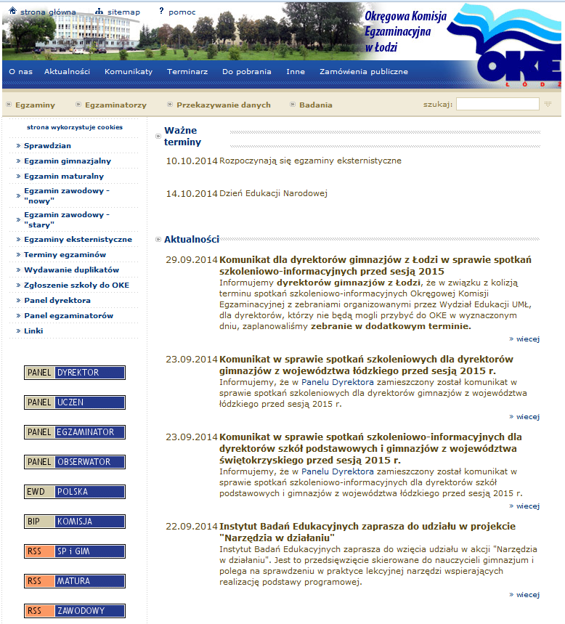


Subskrypcja komunikatów
W przeglądarce Firefox
Kliknij

Slide 10
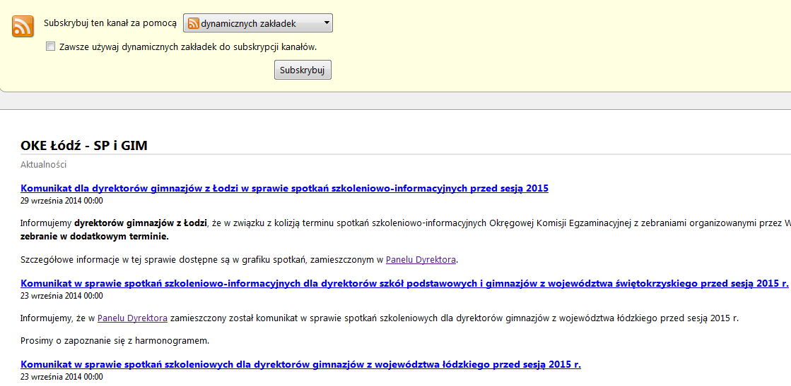
Subskrypcja komunikatów
W przeglądarce Firefox
kliknij „Subskrybuj”
Kliknij

Slide 11
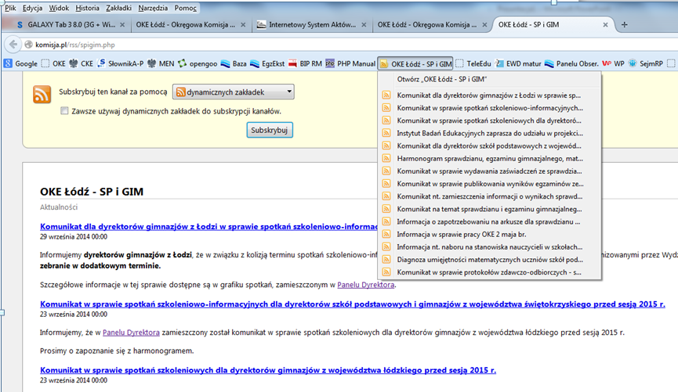
Subskrypcja komunikatów
W przeglądarce Firefox
Zakładka
Komunikaty dostępne są poprzez zakładkę

Slide 12
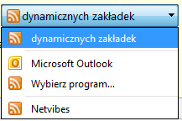
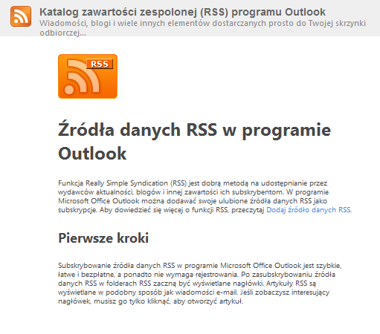
Subskrypcja komunikatów
W przeglądarce Firefox
Można również otworzyć kanał z komunikatami w MS Outlook’u

Slide 13
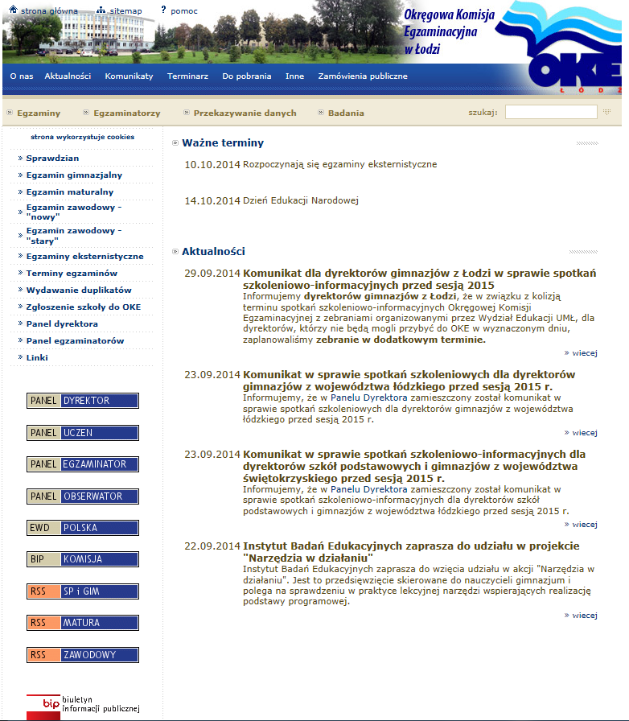

Subskrypcja komunikatów
W przeglądarce IE
kliknij

Slide 14
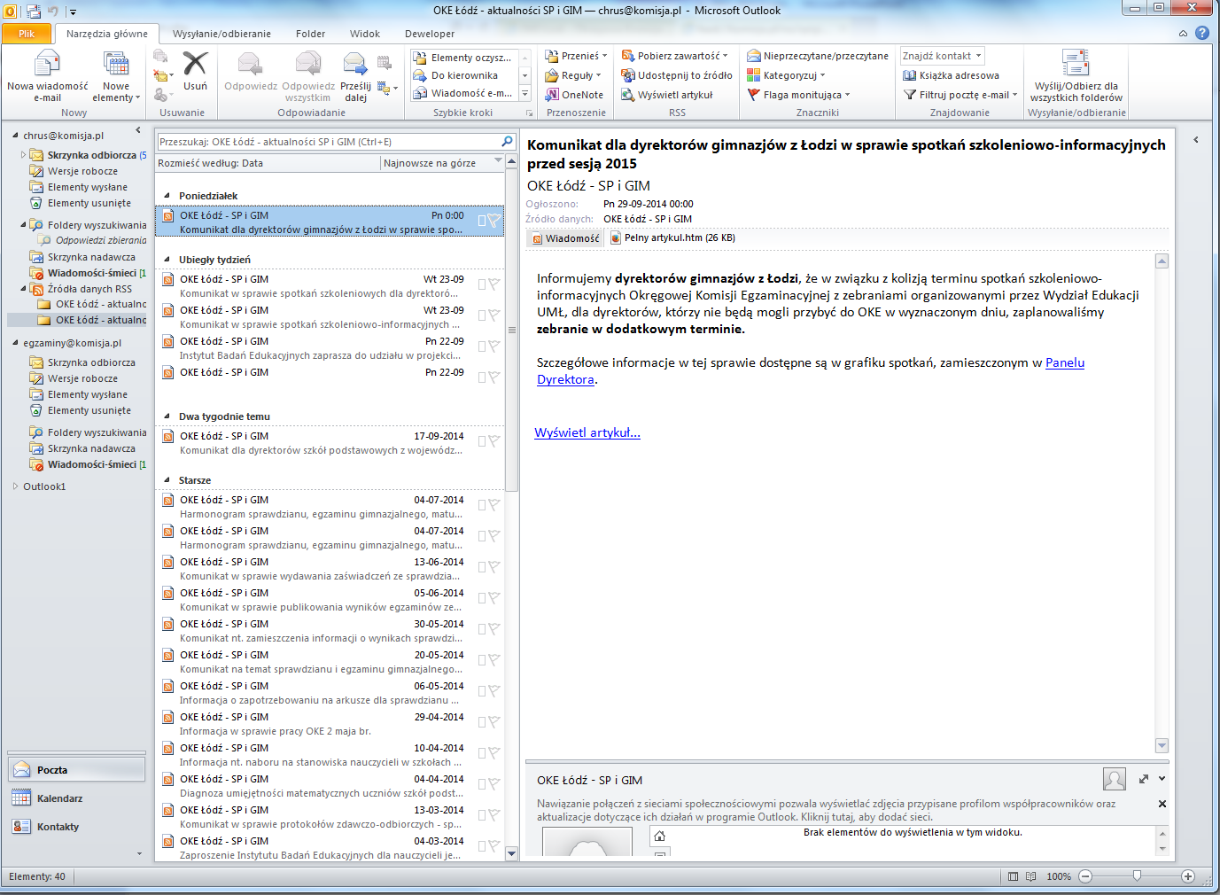
Subskrypcja komunikatów
W przeglądarce IE
Gdy masz zainstalowany MS Outlook po kliknięciu otworzy się zakładka z komunikatami w tym programie

Slide 15
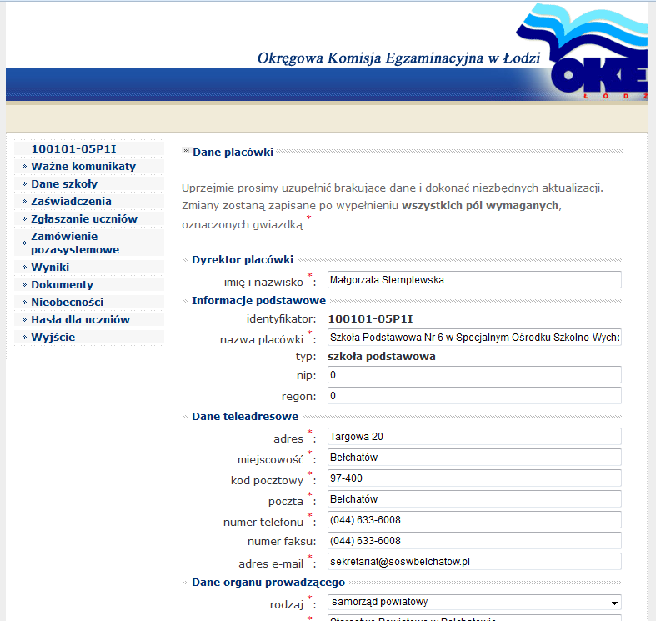
weryfikacja danych szkoły
Prosimy o weryfikację i aktualizację danych szkoły.
Nazwa szkoły wchodząca w skład zespołu powinna brzmieć
Szkoła Podstawowa w Zespole ....

Slide 16
ważne kontakty
Wydział Sprawdzianów, Egzaminów Gimnazjalnych i Matur
Kierownik Andrzej Chruściany 42 664-81-96; 691 300 603
Z-ca kierownika Joanna Kowalska 42 664-81-81
Sprawdzian Marek Zapieraczyński 42 664-81-89
Jacek Kozieł 42 664-81-86
Sekretariat wydziału Karolina Roszkowska 42 664-80-68

Slide 17

Dziękujemy

